Slide 1


CAPACITACIÓN TÉCNICA · OPERACIÓN · MO-CC2-08
1
Oxicorte probado
Corte, marcado y despacho
2
Corte a ≈ 12,150 mm
Cortar a 12,000 ± 50 mm en frío, marcar el 100 % de las palanquillas y despachar por colada sin perder su identidad
3
Desbarbado ≤ 3 mm
4
Marca = rastreo
16 h
80 h
4
24
5
Lecho sin doblez
teoría (S-16 / S-17)
OJT · 10 coladas
pasos críticos ★
meses de vigencia S-16 (TD-P07)
6
Despacho por colada
Para: S-16 Corte y Marcado · S-17 Mesa y Despacho · Grúa de producto · S-12 · S-18 · C-06
Fuente: manual MO-CC2-08 v0.1 (Borrador para validación) y FT-ACE-001 v0.3. Material de capacitación; no sustituye al manual.
1
Notes:
CÓMO EXPLICARLA: Objetivo del curso: Cortar a 12,000 ± 50 mm en frío, marcar el 100 % de las palanquillas y despachar por colada sin perder su identidad. Principio rector: Si la marca no se lee o no coincide con el rastreo, la palanquilla se retiene.
PUNTOS A CERRAR: Presentar a los participantes, el objetivo y la ruta de certificación (teoría → OJT → evaluación práctica).
[POR CONFIRMAR] Tolerancia de largo ± 50 mm y largo mínimo de cola con Laminación · Factor de dilatación (12,150 mm), escuadra y tiempos de corte (C-08 / OEM) · Formato de marca CCCCCC-L-SS-NN con Calidad y Laminación [Supuesto]; código de grúa S-27

Slide 2





01 · OBJETIVOS DE APRENDIZAJE
Al terminar, cada palanquilla sale medida y marcada
Probar el oxicorte
POR QUÉ IMPORTA
Prueba de fugas, antirretornos de llama y flama de precalentamiento al inicio del turno.
Cada palanquilla de 12 m pesa ≈ 2.4 t y sale a más de 800 °C. El acero caliente mide ≈ 1.2 % más que frío: si cortas 12,000 mm en caliente, queda ≈ 150 mm corta. La marca es la identidad: Laminación y el cliente final rastrean la varilla hasta la colada con ella.
Cortar a la medida
≈ 12,150 mm en caliente para 12,000 ± 50 mm en frío; escuadra ≤ 5 mm y rebaba ≤ 3 mm.
Marcar y verificar la identidad
Colada, línea, secuencia y consecutivo más letra de condición; la marca coincide con el rastreo.
Si la marca no se lee o no coincide con el rastreo, la palanquilla se retiene.
Izar y despachar seguro
Electroimán solo ≤ 600 °C, tenaza arriba; nadie bajo la carga; lotes de una sola colada.
Fuente: manual MO-CC2-08 v0.1 (Borrador para validación) y FT-ACE-001 v0.3. Material de capacitación; no sustituye al manual.
2
Notes:
CÓMO EXPLICARLA: Leer cada objetivo como una conducta observable que se evaluará en campo.
PUNTOS A CERRAR: Confirmar que cada participante sabe en qué rol ejecutará el proceso.

Slide 3
02 · ROLES Y RESPONSABILIDADES
S-16 corta y marca; S-17 enfría y despacha
Rol | Qué hace en corte y despacho | RACI
C-06 Supervisor de Colada Continua | Autoriza cambios de longitud y la disposición de palanquillas sin marca | A
S-16 Operador de Corte y Marcado | Opera oxicortes, desbarbadora y marcadora; verifica longitud y marca | R
S-17 Operador de Mesa y Despacho | Opera transferencia y lecho; forma lotes; dirige la grúa; despacha | R
Grúa de producto 25 t (propuesta S-27; hoy S-17) | Maneja la palanquilla con electroimán o tenaza | R
S-12 Operador de Púlpito | Vigila el rastreo (colada por línea) y las alarmas de corte | C
S-18 Inspector de Calidad | Toma muestras e inspecciona (MO-CC2-09) | C
C-09 Metalurgista de Producto | Define la disposición de palanquillas retenidas | I
Fuente: manual MO-CC2-08 v0.1 (Borrador para validación) y FT-ACE-001 v0.3. Material de capacitación; no sustituye al manual.
3
Notes:
CÓMO EXPLICARLA: R = ejecuta · A = dueño y responsable final · C = consultado · I = informado.
PUNTOS A CERRAR: Cada participante identifica su renglón y a quién escala.

Slide 4
03 · EL PROCESO
Del oxicorte al despacho sin perder la identidad
Probar oxicorte
Cortar
Desbarbar
Marcar
Verificar
Lecho
Inspección
Despachar
Fugas, antirretornos y flama
≈ 12,150 mm en caliente [Validar]
Rebaba ≤ 3 mm
Colada · línea · secuencia · consecutivo
Marca = rastreo; si no, retener R
Transferencia sin choques ni doblez
A, T, B, E, C y R apartadas para S-18
≥ 600 °C carga caliente; si no, patio
PRINCIPIO DEL PROCESO
Una colada de 150 t da ≈ 60–62 palanquillas (≈ 10 por línea); cada lote o estiba es de una sola colada.
Si la marca no se lee o no coincide con el rastreo, la palanquilla se retiene.
Fuente: manual MO-CC2-08 v0.1 (Borrador para validación) y FT-ACE-001 v0.3. Material de capacitación; no sustituye al manual.
4
Notes:
CÓMO EXPLICARLA: Recorrer el flujo de izquierda a derecha; señalar las compuertas de decisión.
PUNTOS A CERRAR: Qué pasa si una condición previa no se cumple: no se avanza.

Slide 5
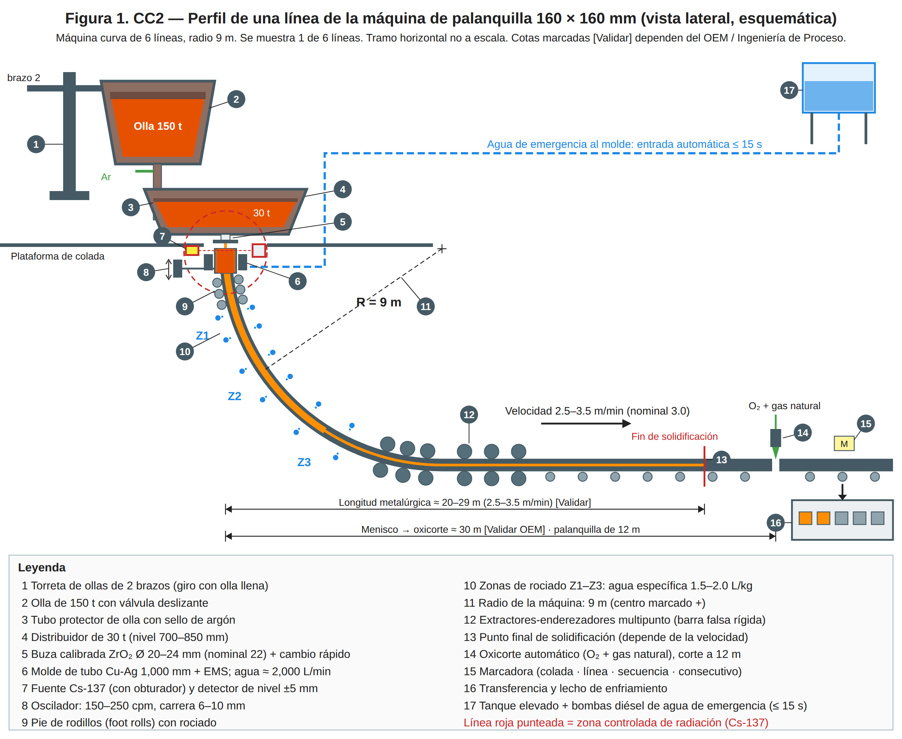
03 · EL PROCESO
Oxicorte, marcadora y lecho al final de la línea
LECTURA
El oxicorte automático (14) viaja con la palanquilla y corta a 12 m con O₂ y gas natural.
La marcadora (15) pone colada, línea, secuencia y consecutivo en la cara del extremo.
La transferencia y el lecho (16) enfrían la palanquilla sin doblarla.
Fuente: manual MO-CC2-08 v0.1 (Borrador para validación) y FT-ACE-001 v0.3. Material de capacitación; no sustituye al manual. Figura: cc2-perfil-maquina.svg.
5
Notes:
CÓMO EXPLICARLA: Usar la figura para ubicar cada componente en planta.
PUNTOS A CERRAR: Pedir a un participante que explique la figura con sus palabras.

Slide 6
04 · EQUIPOS Y MAQUINARIA
Siete equipos que deciden medida e identidad
Equipo | Función | Especificación clave | Verificar antes
Oxicorte automático (6) | Corta la palanquilla en movimiento | O₂ + gas natural; carro ≥ 3 m [Validar] | Fugas, antirretornos, boquilla limpia
Encoder de medición | Mide la longitud | Resolución ≤ 5 mm [Validar] | ± 10 mm contra cinta, por turno
Desbarbadora | Quita la escoria de corte | Rebaba residual ≤ 3 mm | Cuchilla o martillo en buen estado
Marcadora | Marca la cara del extremo | Pintura alta T; letra ≥ 50 mm [Validar] | Marca legible al inicio del turno
Transferencia y lecho | Enfrían sin doblar | Vigas galopantes o rastrillos [Validar] | Sin atoramientos; separación uniforme
Grúa de producto 25 t | Estiba y despacha | Electroimán ≤ 600 °C; más caliente, tenaza | Inspección previa al uso
Sistema de rastreo | Asigna la identidad | Colada y posición por línea | Coincide con la marca física
Fuente: manual MO-CC2-08 v0.1 (Borrador para validación) y FT-ACE-001 v0.3. Material de capacitación; no sustituye al manual.
6
Notes:
CÓMO EXPLICARLA: La columna resaltada es lo que se verifica ANTES de operar.
PUNTOS A CERRAR: Equipo que no pasa la verificación = no se opera; se reporta.
[POR CONFIRMAR] Especificaciones marcadas en la tabla

Slide 7
05 · PARÁMETROS DE OPERACIÓN
Largo en caliente, temperatura y marca definen el lote
Parámetro | Objetivo | Rango | Alarma | Acción
Longitud en frío | 12,000 mm | ± 50 mm [Validar Laminación] | Fuera de tolerancia | Ajusta y retén las afectadas
Punto de corte en caliente | 12,150 mm [Validar] | Según T de corte | — | C-08 ajusta el factor
Escuadra del corte | 0 mm | ≤ 5 mm [Validar] | > 5 mm | Revisa boquilla y velocidad
Rebaba de corte | 0 mm | ≤ 3 mm | > 3 mm | Revisa la desbarbadora
Tiempo de corte (160 mm) | 45 s | 35–55 s [Validar] | > 60 s | Revisa boquilla y O₂
T para carga caliente | ≥ 650 °C | ≥ 600 °C [Validar] | < 600 °C | Envía a patio
T máxima para electroimán | ≤ 550 °C | ≤ 600 °C [Validar OEM] | > 600 °C | Usa tenaza
Altura de estiba | ≤ 2.0 m | ≤ 2.5 m [Validar C-16] | > 2.5 m | Reestiba
POR CONFIRMAR Presiones de O₂ y gas natural: [Validar OEM]. Peso: 0.16 × 0.16 × 12 m × 7.85 t/m³ ≈ 2.41 t por palanquilla.
Fuente: manual MO-CC2-08 v0.1 (Borrador para validación) y FT-ACE-001 v0.3. Material de capacitación; no sustituye al manual.
7
Notes:
CÓMO EXPLICARLA: Leer cada renglón: objetivo, rango normal, alarma y la acción (columna resaltada).
PUNTOS A CERRAR: Ejercicio: dar un valor fuera de rango y pedir la acción correcta.
[POR CONFIRMAR] Presiones de O₂ y gas natural: [Validar OEM]. Peso: 0.16 × 0.16 × 12 m × 7.85 t/m³ ≈ 2.41 t por palanquilla.

Slide 8




06 · SEGURIDAD
Gases, carga suspendida y acero caliente en movimiento
★ Oxicorte sin fugas
EPP OBLIGATORIO
Antirretornos de llama, prueba de fugas por turno y sin grasa en conexiones de O₂ (MS-ACE-06; NOM-027-STPS-2008).
Casco, lentes y careta en el área de corte
Ropa retardante a la flama
Guantes de carnaza y botas con casquillo
Protección auditiva
Chaleco de alta visibilidad en el patio
★ Nadie en rodillos ni lecho
Cruces solo por pasarelas; para intervenir, LOTO del oxicorte y del camino de rodillos (MS-ACE-02).
★ Izaje con límite de temperatura
Nadie bajo la carga; electroimán con respaldo de batería y solo ≤ 600 °C; arriba, tenaza (MS-ACE-04).
★ Estiba estable y calor
Altura ≤ 2.5 m [Validar], capas cruzadas y separadores; en el lecho, pausas e hidratación (MS-ACE-08).
Fuente: manual MO-CC2-08 v0.1 (Borrador para validación) y FT-ACE-001 v0.3. Material de capacitación; no sustituye al manual. Serie MS-ACE.
8
Notes:
CÓMO EXPLICARLA: Los controles con ★ son críticos: si fallan puede haber una fatalidad. Se evalúan en la certificación.
PUNTOS A CERRAR: Cualquier persona puede y debe detener el trabajo si un control crítico no está.

Slide 9
07 · CALIDAD
Una palanquilla sin marca pierde su identidad
Variable | Especificación | Cómo y cuándo | Si falla
Longitud | 12,000 ± 50 mm en frío | 1 por línea por turno y al ajustar | No entra al horno; rendimiento
Escuadra y rebaba | ≤ 5 mm; ≤ 3 mm | 1 por línea por colada | Atoramiento en el horno
Identificación | 100 % legible; igual al rastreo | Cada palanquilla; 1.ª y última | Pérdida de trazabilidad
Rectitud en el lecho | ≤ 5 mm/m y ≤ 40 mm [Validar] | Visual; medición si hay duda | Palanquilla doblada
Separación de coladas | Una colada por lote o estiba | Cada estiba | Mezcla de coladas
Marca CCCCCC-L-SS-NN [Supuesto]: letras A, T, B, E, C y R indican la condición de la palanquilla.
Fuente: manual MO-CC2-08 v0.1 (Borrador para validación) y FT-ACE-001 v0.3. Material de capacitación; no sustituye al manual.
9
Notes:
CÓMO EXPLICARLA: Relacionar cada variable con el defecto que causa aguas abajo.
PUNTOS A CERRAR: Quién registra cada variable y dónde.

Slide 10
08 · PASO A PASO
Catorce pasos; cuatro no admiten error (1/2)
# | Paso | Cómo hacerlo y qué medir | Criterio | Rol
★ 1 | Prueba los oxicortes | Prueba de fugas, antirretornos y flama de precalentamiento al inicio del turno | Sin fugas; flama estable | S-16
2 | Verifica el ajuste de largo | Punto de corte en caliente para el grado y la sección | 12,150 mm [Validar] | S-16
3 | Verifica la medición | Una palanquilla fría por línea contra cinta | ± 10 mm contra el encoder | S-16
4 | Vigila el corte | Corte completo en 35–55 s; sin arrastre | Corte limpio y a escuadra | S-16
5 | Desbarba | Verifica que se retire la escoria de corte | Rebaba ≤ 3 mm | S-16
★ 6 | Marca | Marcadora automática; letras de condición si aplica | Legible; igual al rastreo | S-16
★ 7 | Verifica la identidad | Primera y última de cada colada por línea; cambio de colada en la zona de transición | Marca = rastreo | S-16, S-12
Fuente: manual MO-CC2-08 v0.1 (Borrador para validación) y FT-ACE-001 v0.3. Material de capacitación; no sustituye al manual. ★ = paso crítico, se evalúa en la certificación.
10
Notes:
CÓMO EXPLICARLA: Leer cada paso y demostrar en campo o simulador los pasos ★ (renglones resaltados).
PUNTOS A CERRAR: Los pasos ★ no se omiten ni se cambian de orden.

Slide 11
08 · PASO A PASO
Catorce pasos; cuatro no admiten error (2/2)
# | Paso | Cómo hacerlo y qué medir | Criterio | Rol
8 | Transfiere al lecho | Mesa de transferencia; separación uniforme | Sin choques ni doblez | S-17
9 | Aparta para inspección | Las que pida S-18 y las marcadas A, T, B, E, C y R | En la zona de inspección | S-17
10 | Mide T para despacho | Pirómetro al final del lecho | ≥ 600 °C para carga caliente | S-17
11 | Despacha | Por colada completa, a carga caliente o patio; aviso a Laminación | Lote de una sola colada | S-17
★ 12 | Iza con imán o tenaza | Electroimán solo ≤ 600 °C; nadie bajo la carga | Sin personas en la zona | Grúa, S-17
13 | Estiba en patio | Capas cruzadas; altura ≤ 2.5 m; etiqueta de estiba | Estable e identificada | S-17
14 | Registra | Palanquillas por colada, destino y retenidas | Registro completo | S-17
Fuente: manual MO-CC2-08 v0.1 (Borrador para validación) y FT-ACE-001 v0.3. Material de capacitación; no sustituye al manual. ★ = paso crítico, se evalúa en la certificación.
11
Notes:
CÓMO EXPLICARLA: Leer cada paso y demostrar en campo o simulador los pasos ★ (renglones resaltados).
PUNTOS A CERRAR: Los pasos ★ no se omiten ni se cambian de orden.

Slide 12
09 · CONDICIONES ANORMALES
Marca dudosa o corte fallido: retener y avisar
Síntoma | Acción inmediata | Avisar a
Corte incompleto o arrastre | Detén el corte; C-06 decide bajar velocidad; corte manual con permiso | C-06, S-12
Retroceso de llama o fuga de gas | Cierra O₂ y gas en la válvula general; evacúa; no reenciendas sin revisión | C-06, C-16
Longitud fuera de tolerancia | Ajusta; retén las palanquillas desde el último control bueno | C-06, S-18
Marca ilegible o marcadora fuera | Marca a mano con crayón térmico y verifica contra el rastreo | C-06
Marca no coincide con el rastreo | Retén R las dudosas; C-09 decide (química si hace falta) | C-06, C-09
Palanquilla doblada o atorada | Detén la transferencia; LOTO; libera con grúa o corte manual | C-06, C-11
Palanquilla cae del electroimán | Acordona; no te acerques hasta que asiente; revisa el electroimán | C-06, C-16
Fuente: manual MO-CC2-08 v0.1 (Borrador para validación) y FT-ACE-001 v0.3. Material de capacitación; no sustituye al manual. Serie MS-ACE-09 para emergencias.
12
Notes:
CÓMO EXPLICARLA: Practicar cada renglón como simulacro de mesa: síntoma → acción → a quién avisar.
PUNTOS A CERRAR: Nadie improvisa: si no está aquí, se detiene y se escala al supervisor.

Slide 13
10 · COMPETENCIA Y CERTIFICACIÓN
Certificación nivel U: demostrar, no asistir
I
Introducción y Conocimiento
L
Aprendizaje y Práctica Supervisada
U
Ejecución Autónoma y Habilitada
O
Dominio, Optimización e Instrucción
PASOS ★ QUE SE EVALÚAN
Hace la prueba de fugas y de antirretornos del oxicorte
Explica por qué se corta a ≈ 12,150 mm en caliente para 12,000 mm en frío
Verifica que la marca coincida con el rastreo en el cambio de colada
Retiene una palanquilla sin identidad
Iza sin personas bajo la carga y respeta el límite de temperatura del electroimán
Rol | ILUO | Teoría | OJT supervisado | Vigencia
S-16 Operador de Corte y Marcado | U | 16 h | 80 h / 10 coladas | 24 meses
S-17 Operador de Mesa y Despacho | U | 16 h + grúa (40 h) | 80 h / 10 coladas | 12 meses (izaje)
Fuente: manual MO-CC2-08 v0.1 (Borrador para validación) y FT-ACE-001 v0.3. Material de capacitación; no sustituye al manual. TD-P07. ILUO: I Introducción · L Práctica supervisada · U Ejecución autónoma · O Dominio e instrucción.
13
Notes:
CÓMO EXPLICARLA: Nivel requerido: U (Ejecución Autónoma y Habilitada). La evaluación es práctica, ante evaluador certificado, sobre los pasos ★.
PUNTOS A CERRAR: Quien no demuestra todos los pasos ★ queda "aún no competente" y repite OJT dirigido.

Slide 14
10 · COMPETENCIA Y CERTIFICACIÓN
De la teoría a la certificación en seis pasos
1
2
3
4
5
6
Teoría
Autoevaluación
OJT supervisado
Evaluación práctica ★
Registro IMaS y DC-3/SIRCE
Recertificación
16 h
≥ 80 %
80 h / 10 coladas
100 % pasos ★
≤ 10 días hábiles
24 meses
REGLAS DE LA CERTIFICACIÓN
La certificación vale solo para el proceso y el rol evaluados; se suspende tras un incidente grave hasta reevaluar.
El trabajador con experiencia puede solicitar la evaluación directa como examen de suficiencia (LFT art. 153-U).
Sin certificación vigente no se ejecuta la tarea crítica: el permiso de trabajo lo bloquea.
Fuente: manual MO-CC2-08 v0.1 (Borrador para validación) y FT-ACE-001 v0.3. Material de capacitación; no sustituye al manual. Registro de competencia en IMaS; constancia DC-3/SIRCE (obligación STPS).
14
Notes:
CÓMO EXPLICARLA: Explicar la ruta completa y los tiempos.
PUNTOS A CERRAR: Aclarar que la evaluación no es sanción: es la evidencia de que la persona puede trabajar segura.

Slide 15

10 · AUTOEVALUACIÓN
Autoevaluación: cinco preguntas antes del OJT
PREGUNTA 1
PREGUNTA 2
PREGUNTA 3
¿A qué largo aproximado se corta en caliente para 12,000 mm en frío?
¿Hasta qué temperatura se puede usar el electroimán?
La marca no coincide con el rastreo. ¿Qué haces?
a) 11,850 mm
b) 12,000 mm
c) 12,150 mm
a) ≤ 600 °C
b) ≤ 900 °C
c) Sin límite
a) La despacho igual
b) Retengo R y aviso a C-06
c) La remarco con el dato del rastreo
PREGUNTA 4
PREGUNTA 5
CRITERIO
¿Qué indica la letra T en la marca?
¿Qué temperatura mínima pide la carga caliente a Laminación?
Mínimo 4 de 5 correctas
a) Temperatura alta
b) Transición de colada
c) Tenaza
a) 600 °C
b) 400 °C
c) 900 °C
Con 4 o más pasas al OJT supervisado. Con menos, repasa el manual con tu instructor y repite la autoevaluación.
Fuente: manual MO-CC2-08 v0.1 (Borrador para validación) y FT-ACE-001 v0.3. Material de capacitación; no sustituye al manual. Respuestas en las notas del orador.
15
Notes:
RESPUESTAS:
1) c) 12,150 mm — El acero caliente mide ≈ 1.2 % más; cortar 12,000 mm en caliente deja la palanquilla ≈ 150 mm corta.
2) a) ≤ 600 °C — Arriba de ≈ 600–700 °C el acero pierde su magnetismo y la carga puede caer: se usa tenaza.
3) b) Retengo R y aviso a C-06 — Se retienen las dudosas; C-09 decide, con análisis químico si hace falta.
4) b) Transición de colada — A arranque, T transición, B cambio de buza, E EMS apagado, C cola, R retenida.
5) a) 600 °C — ≥ 600 °C [Validar]; por debajo, la palanquilla se envía a patio.
CÓMO EXPLICARLA: dar 5 minutos; revisar en grupo. PUNTOS A CERRAR: mínimo 4 de 5 correctas para pasar a OJT.

Slide 16
11 · CIERRE
Reglas del corte y despacho que no se negocian
1
Sin marca no hay despacho
2
Una colada por lote
Palanquilla ilegible o dudosa se retiene R hasta que C-09 decide.
Nunca mezcles coladas en un lote o una estiba.
3
Electroimán solo ≤ 600 °C
4
Oxicorte probado cada turno
Más caliente, tenaza; nadie bajo la carga.
Fugas y antirretornos antes de cortar; sin grasa en el O₂.
Siguiente paso: OJT supervisado y evaluación práctica (TD-P07); registro en IMaS y DC-3/SIRCE. Validación: visto bueno técnica (pendientes: seguridad, laboral, diseño instruccional).
16
Notes:
CÓMO EXPLICARLA: Cerrar con las reglas que no se negocian; cada participante repite la regla más importante para su rol.
PUNTOS A CERRAR: Agendar OJT con el supervisor y el evaluador.
[POR CONFIRMAR] Tolerancia de largo ± 50 mm y largo mínimo de cola con Laminación · Factor de dilatación (12,150 mm), escuadra y tiempos de corte (C-08 / OEM) · Formato de marca CCCCCC-L-SS-NN con Calidad y Laminación [Supuesto]; código de grúa S-27

